Slide 1
计 算 机 组 成 原 理

Slide 2
单项选择题
1.冯·诺依曼计算机中指令和数据均以二进制形式存放在存储器中，CPU区分它们的依据是
A.指令操作码的译码结果
B.指令和数据的寻址方式
C.指令周期的不同阶段
D.指令和数据所在的存储单元

Slide 3
单项选择题
2.一个C语言程序在一台32位机器上运行。程序中定义了三个变量x，y和z，其中x和z为int型，y为short型。当x=127，y=-9时，执行赋值语句z=x+y后，x，y和z的值分别是
A.x=0000007FH，y=FFF9H，z=00000076H
B.x=0000007FH，y=FFF9H，z=FFFF0076H
C.x=0000007FH，y=FFF7H，z=FFFF0076H
D.x=0000007FH，y=FFF7H，z=00000076H

Slide 4
单项选择题
3.浮点数加、减运算过程一般包括对阶、尾数运算、规格化、舍入和判溢出等步骤。设浮点数的阶码和尾数均采用补码表示，且位数分别为5和7位（均含2位符号位）。若有两个数x=2⁷*29/32，y=2⁵*5/8，则用浮点加法计算x+y的最终结果是
A. 001111100010
B. 001110100010
C. 010000010001
D. 发生溢出

Slide 5
单项选择题
4.某计算机的Cache共有16块，采用2路组相联映射方式（即每组2块）。每个主存块大小为32字节，按字节编址。主存129号单元所在主存块应装入到的Cache组号是
A. 0 B. 1 C. 4 D. 6
5.某计算机主存容量为64KB，其中ROM区为4KB，其余为RAM区，按字节编址。现要用2K×8位的ROM芯片和4K×4位的RAM芯片来设计该存储器，则需要上述规格的ROM芯片数和RAM芯片数分别是
A．1，15 B．2，15
C．1，30 D．2，30

Slide 6
单项选择题
6.某机器字长16位，主存按字节编址，转移指令采用相对寻址，由两个字节组成，第一字节为操作码字段，第二字节为相对位移量字段。假定取指令时，每取一个字节PC自动加1。若某转移指令所在主存地址为2000H，相对位移量字段的内容为06H，则该转移指令成功转以后目标地址是
A. 2006H B. 2007H C. 2008H D. 2009H
7.假设某计算机的存储系统由Cache和主存组成。某程序执行过程中访存1000次，其中访问Cache缺失（未命中）50次，则Cache的命中率是
A. 5% B. 9.5%
C. 50% D. 95%

Slide 7
单项选择题
8.假定有4个整数用8位补码分别表示为r1=FEH，r2=F2H，r3=90H，r4=F8H。若将运算结构存放在一个8位寄存器中，则下列运算中会发生溢出的是
A.r1×r2 B. r2×r3
C. r1×r4 D. r2×r4
9.下列寄存器中，汇编语言程序员可见的是
A.存储器地址寄存器（MAR）
B.程序计数器（PC）
C.存储器数据寄存器（MDR）
D.指令寄存器（IR）

Slide 8
单项选择题
10.下列选项中的英文缩写均为总线标准的是
A.PCI、CRT、USB、EISA
B.ISA、CPI、VESA、EISA
C.ISA、SCSI、RAM、MIPS
D.ISA、EISA、PCI、PCI-Express
11.下列选项中，描述浮点数操作速度指标的是（）
A.MIPS B.CPI C.IPC D.MFLOPS
12.下列各类存储器中，不采用随机存取方式的是（）
A.EPROM B.CDROM C.DRAM D.SRAM

Slide 9
单项选择题
13.float型数据通常用IEEE754单精度浮点数格式表示。若编译器将float型变量x分配在一个32位浮点寄存器FR1中，且x=-8.25，则FR1的内容是（）
A.C1040000H B.C2420000H
C.C1840000H D.C1C20000H
14.某计算机存储器按字节编址，主存地址空间大小为64MB，现用4M*8位的RAM芯片组成32MB的主存储器，则存储器地址寄存器MAR的位数至少是（）
A.22位 B.23位 C.25位 D.26位

Slide 10
单项选择题
15.偏移寻址通过将某个寄存器内容与一个形式地址相加而生成有效地址。下列寻址方式中，不属于偏移寻址方式的是（）
A.间接寻址 B.基址寻址
C.相对寻址 D.变址寻址
16.在系统总线的数据线上，不可能传输的是（）
A.指令 B.操作数
C.握手信号 D.中断类型号

Slide 11
单项选择题
17．假定基准程序 A 在某计算机上的运行时间为 100 秒，其中 90 秒为 CPU 时间，其余为 I/O 时间。若 CPU 速度提高 50%，I/O 速度不变，则运行基准程序 A 所耗费的时间是( )
A. 55 秒 B. 60 秒 C. 65 秒 D. 70 秒
18．假定编译器规定 int 和 short 类型长度占 32 位和 16 位，执行下列 C 语言语句
unsigned short x = 65530;
unsigned int y = x;
得到 y 的机器数为( )
A. 0000 7FFA B. 0000 FFFA
C. FFFF 7FFA D. FFFF FFFA

Slide 12
单项选择题
19．float 类型（即 IEEE754 单精度浮点数格式）能表示的最大正整数是( )
A. 2¹²⁶-2¹⁰³ B. 2¹²⁷-2¹⁰⁴
C. 2¹²⁷-2¹⁰³ D. 2¹²⁸-2¹⁰⁴
20．假设某计算机按字编址，Cache 有 4 个行，Cache 和主存之间交换的块为 1 个字。若 Cache 的内容初始为空，采用 2 路组相联映射方式和 LRU 替换算法。当访问的主存地址依次为 0,4,8,2,0,6,8,6,4,8 时，命中 Cache的次数是( )
A. 1 B. 2 C. 3 D. 4

Slide 13
单项选择题
21．某计算机存储器按字节编址，采用小端方式存放数据。假定编译器规定int和short型长度分别为32位和16位，并且数据按边界对齐存储。某C语言程序段如下：
struct{int a; char b; short c;} record;
record.a=273;
若record变量的首地址为0xC008，则地址0xC008中内容及record.c的地址分别为( )
A. 0x00、0xC00D B. 0x00、0xC00E
C. 0x11、0xC00D D. 0x11、0xC00E

Slide 14
单项选择题
22．响应外部中断的过程中，中断隐指令完成的操作，除保护断点外，还包括( )
I. 关中断
II.保存通用寄存器的内容
III.形成中断服务程序入口地址并送 PC
A. 仅 I、II B. 仅 I、III
C. 仅 II、III D. I、II、III
23.用海明码对长度为8位的数据进行检/纠错时，若能纠正一位错。则校验位数至少为( )
A.2 B.3 C. 4 D.5

Slide 15
单项选择题
24. 某数采用IEEE 754单精度浮点数格式表示为C640 0000H，则该数的值是( )
A. -1.5×2¹³ B. -1.5×2¹²
C. -0.5x×2¹³ D. -0.5×2¹²
25. 某字长为8位的计算机中，已知整型变量x、y的机器数分别为[x]_{补}=11110100，[y]_{补}=10110000。若整型变量z=2*x+y/2，则z的机器数为( )
A. 11000000 B. 00100100
C. 10101010 D. 溢出

Slide 16
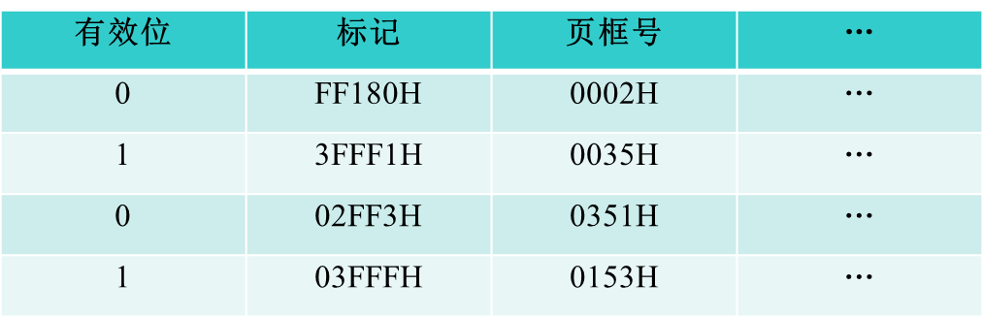
单项选择题
26. 某计算机主存地址空间大小为256MB，按字节编址。虚拟地址空间大小为4GB，采用页式存储管理，页面大小为4 KB，TLB（快表）采用全相联映射，有4个页表项，内容如下表所示。
则对虚拟地址03FFF180H进行虚实地址变换的结果是( )
A.0153180H B. 0035180H
C.TLB缺失 D. 缺页

Slide 17
单项选择题
27. 假设变址寄存器R的内容为1000H，指令中的形式地址为2000 H；地址1000H中的内容为2000H，地址2000H中的内容为3000H，地址3000 H中的内容为4000H，则变址寻址方式下访问到的操作数是( )
A. 1000H B. 2000H
C. 3000H D. 4000H
28. 下列选项中，用于设备和设备控制器（I/O接口）之间互连的接口标准是( )
A. PCI B. USB
C. AGP D. PCI-Express

Slide 18
单项选择题
29. 某磁盘的转速为10000转/分，平均寻道时间是6 ms，磁盘传输速率是20 MB/s，磁盘控制器延迟为0.2 ms，读取一个4 KB的扇区所需的平均时间约为( )
A. 9 ms B. 9.4 ms
C. 12 ms D. 12.4 ms
30.若x=103，y=-25,则下列式子中用8位定点补码运算时会溢出的是( )
A.x+y B.-x+y
C.x-y D.-x-y

Slide 19
单项选择题
31. 下列关于中断I/O方式和DMA方式比较的叙述中，错误的是( )
A.中断I/O方式请求的是CPU处理时间， DMA方式请求的是总线使用权
B.中断响应发生在一条指令执行结束后，DMA响应发生在一个总线事务完成后
C.中断I/O方式下数据传送通过软件完成，DMA方式下数据传送由硬件完成
D.中断I/O方式适用于所有外部设备，DMA方式仅适用于快速外部设备

Slide 20
单项选择题
32.某容量为256MB的存储器由若干个4M*8倍DRAM芯片构成，则该DRAM芯片的地址引脚与数据引脚的总和为( )
A.19 B.22 C.30 D.36
33.计算机硬件能够直接执行的是( )
Ⅰ.机器语言程序
Ⅱ.汇编语言程序
Ⅲ.硬件描述语言程序
A.仅Ⅰ B.仅Ⅰ、Ⅱ
C.仅Ⅰ、Ⅲ D.Ⅰ、Ⅱ、Ⅲ

Slide 21
单项选择题
34.由3个“1”和5个“0”组成的8位二进制补码，能表示的最小整数是( )
A.-126 B.-125 C.-32 D.-3
35.下列有关浮点数加减运算的叙述中，正确的是( ) Ⅰ. 对阶操作不会引起阶码上溢或下溢
Ⅱ. 右规和尾数舍入都可能引起阶码上溢
Ⅲ. 左规时可能引起阶码下溢
Ⅳ. 尾数溢出时结果不一定溢出
A.仅Ⅱ Ⅲ B.仅ⅠⅡⅣ
C.仅ⅠⅢ Ⅳ D.ⅠⅡ Ⅲ Ⅳ

Slide 22
单项选择题
36.假定主存地址为32位，按字节编址，主存和Cache之间采用直接映射方式，主存块大小为4个字，每字32位，采用回写(Write Back)方式，则能存放4K字数据的Cache的总容量的位数至少是( )
A.146k B.147K
C.148K D.158K
37.下列存储器中，在工作期间需要周期性刷新的是( )
A.SRAM B.SDRAM
C.ROM D.FLASH

Slide 23
单项选择题
38.某计算机使用4体交叉存储器，假定在存储器总线上出现的主存地址(十进制)序列为8005，8006，8007，8008，8001，8002，8003，8004，8000，则可能发生发生缓存冲突的地址对是( )
A.8004、8008 B.8002、8007
C.8001、8008 D.8000、8004
39.若磁盘转速为7200转/分，平均寻道时间为8ms,每个磁道包含1000个扇区，则访问一个扇区的平均存取时间大约是( )
A.8.1ms B.12.2ms
C.16.3ms D.20.5ms

Slide 24
单项选择题
40.在采用中断I/O方式控制打印输出的情况下，CPU和打印控制接口中的I/O端口之间交换的信息不可能是( )
A.打印字符 B.主存地址
C.设备状态 D.控制命令
41.假定用若干个2K×4位的芯片组成一个8K×8位的存储器，则地址0B1FH所在芯片的最小地址是
A.0000H B.0600H
C.0700H D.0800H

Slide 25
单项选择题
42.某计算机有五级中断L4～L0，中断屏蔽字为M4 M3 M2 M1 M0，Mi=1（0≤i≤4）表示对中断进行屏蔽。若中断响应优先级从高到低的顺序是L4→L0→L2→L1→L3，则L1的中断处理程序中设置的中断屏蔽字是( )
A.11110 B.01101
C.00011 D.01010
43.采用指令Cache与数据Cache分离的主要目的是（ ）
A.减低Cache的缺失损失
B.提高Cache的命中率
C.减低ＣＰＵ平均访问时间
Ｄ.减少指令流水线资源冲突

Slide 26
单项选择题
44．下列选项中，在I/O总线的数据线上传输的信息包括( )
I. I/O 接口中的命令字
II. I/O 接口中的状态字
III.中断类型号
A. 仅 I、II B. 仅 I、III
C. 仅 II、III D. I、II、III
45．下列选项中，能引起外部中断的事件是( )
A．键盘输入 B．除数为0
C．浮点运算下溢 D．访存缺页

Slide 27
单项选择题
46．假设某系统总线在一个总线周期中并行传输4字节信息，一个总线周期占用2个时钟周期，总线时钟频率为10 MHz，则总线带宽是( )
A．10 MB/s B．20 MB/s C．40 MB/s D．80 MB/s
47．下列有关RAM和ROM的叙述中，正确的是( )
I．RAM是易失性存储器，ROM是非易失性存储器
II．RAM和ROM都采用随机存取方式进行信息访问
III．RAM和ROM都可用作Cache
IV．RAM和ROM都需要进行刷新
A．仅I和II B．仅II和III
C．仅I、II和IV D．仅II、III和IV

Slide 28
单项选择题
48．单级中断系统中，中断服务程序内的执行顺序是( )
I．保护现场 II．开中断 III．关中断 IV．保存断点
V．中断事件处理 VI．恢复现场 VII．中断返回
A．I→V→VI→II→VII B．III→I→V→VII
C．III→IV→V→VI→VII D．IV→I→V→VI→VII
49．某同步总线的时钟频率为100MHz，宽度为32位，地址/数据线复用，每传输一个地址或数据占用一个时钟周期。若该总线支持突发（猝发）传输方式，则一次“主存写”总线事务传输128位数据所需要的时间至少是（ ）。
A.20ns B.40ns C.50ns D.80ns

Slide 29
单项选择题
参考答案
序号 | 1 | 2 | 3 | 4 | 5 | 6 | 7 | 8 | 9 | 10
答案 | A | D | D | C | D | C | D | B | B | D
序号 | 11 | 12 | 13 | 14 | 15 | 16 | 17 | 18 | 19 | 20
答案 | D | B | A | D | A | C | D | B | D | C
序号 | 21 | 22 | 23 | 24 | 25 | 26 | 27 | 28 | 29 | 30
答案 | D | B | C | A | A | A | D | B | B | C
序号 | 31 | 32 | 33 | 34 | 35 | 36 | 37 | 38 | 39 | 40
答案 | D | A | D | B | B | C | B | D | B | B
序号 | 41 | 42 | 43 | 44 | 45 | 46 | 47 | 48 | 49
答案 | D | B | D | D | A | B | A | A | C

Slide 30
综合分析题1
1.某计算机字长16位，主存地址空间大小为128KB，按字编址。采用单字长指令格式，指令各字段定义如下：
转移指令采用相对寻址方式，相对偏移量用补码表示。寻址方式定义如下：
15 |  |  | 12 | 11 |  |  |  |  | 6 | 5 |  |  |  |  | 0
OP |  |  |  | Ms |  |  | Rs |  |  | Md |  |  | Rd
 |  |  |  | 源操作数 |  |  |  |  |  | 目的操作数
Ms/Md | 寻址方式 | 助记符 | 含义
000B | 寄存器直接 | Rn | 操作数 = (Rn)
001B | 寄存器间接 | (Rn) | 操作数 = ((Rn))
010B | 寄存器间接、自增 | (Rn) + | 操作数 = ((Rn)) , (Rn) + 1→Rn
011B | 相对 | D (Rn) | 转移目标地址 = (PC) + (Rn)
注：（x）表示存储器地址x或寄存器x的内容

Slide 31
综合分析题-1
1)该指令系统最多可有多少条指令？该计算机最多有多少个通用寄存器？存储器地址寄存器（MAR）和存储器数据寄存器（MDR）至少各需要多少位？
2)转移指令的目标地址范围是多少？
3)若操作码0010B表示加法操作（助记符为add），寄存器R4和R5的编号分别为100B和101B，R4的内容为1234H，R5的内容为5678H，地址1234H中的内容为5678H，地址5678H中的内容为1234H，则汇编语句“add（R4），（R5）+”（逗号前为源操作数，逗号后为目的操作数）对应的机器码是什么（用十六进制表示）？该指令执行后，哪些寄存器和存储单元中的内容会改变？改变后的内容是什么？

Slide 32
综合分析题-1
1) 操作码字段占4位，则该指令系统最多可有2⁴=16条指令；
操作数字段总共占6位，寻址方式占3位，于是寄存器编号占3位，则该计算机最多有2³=8个通用寄存器；
主存容量为128KB，按字编址，计算机字长为16位，可以划分为128KB/2B=64K=2¹⁶个存储单元，故MDR和MAR至少各需16位。
2) 转移指令采用相对寻址，转移目标地址=(PC)+(Rn)，其中PC为16位，表示地址范围为0～2¹⁶-1；相对偏移量Rn为16位，用补码表示，表示偏移范围为-2¹⁵～2¹⁵-1；所以转移指令的目标地址范围为0000H～FFFFH（ 0～2¹⁶-1）。
3) 对于汇编语句“add (R4), (R5)+”，对应的机器码为：0010 001 100 010 101B，用十六进制表示为2315H。

Slide 33
综合分析题-1
3) 对于汇编语句“add (R4), (R5)+”，对应的机器码为：0010 001 100 010 101B，用十六进制表示为2315H。
该指令的功能是：把内存1234H单元中的数据与内存5678H单元中的数据进行相加，结果写回到5678H单元，而且R5的内容用作内存地址之后，还要执行R5的内容加1的操作，所以“add (R4), (R5)+”指令执行后，R5和存储单元5678H的内容会改变。执行后，R5的内容从5678H变为5679H。内存5678H单元的内容将变为该加法指令计算得到的和：5678H+1234H=68ACH。

Slide 34
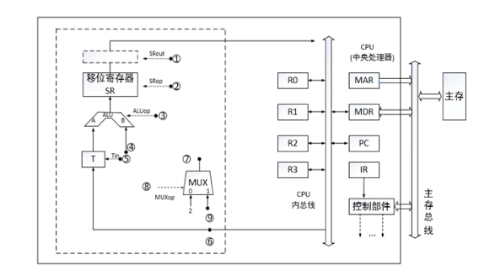
综合分析题-2
2. 某16位计算机主存按字节编码。存取单位为16位；采用16位定长指令格式；CPU采用单总线结构，主要部分如下图所示。图中R0～R3为通用寄存器；T为暂存器；SR为移位寄存器，可实现直送(mov)、左移一位(left)、右移一位(right)3种操作，控制信号为SRop；SR的输出信号SRout控制；ALU可实现直送A(mova)、A加B(add)、A减B(sub)、A与B(and)、A或B(or)、非A(not)、A加1(inc)7种操作，控制信号为ALUop。

Slide 35
综合分析题-2
请回答下列问题：
1) 图中哪些寄存器是程序员可见的?为何要设置暂存器T?
2) 控制信号ALUop和SRop的位数至少各是多少?
3) 控制信号SRout所控制部件的作用是什么?
4) 端点①～⑨中，哪些端点须连接到控制部件的输出端?
5) 为完善单总线数据通路，需要在端点①～⑨中相应的端点之间添加必要的连线。写出连线的起点和终点，以正确表示数据的流动方向。
6) 为什么二路选择器MUX的一个输入端是2?

Slide 36
综合分析题-2
解答：
1) 图中程序员可见的寄存器有通用寄存器R0～R3和程序计数器PC
设置暂存器T用于暂存数据总线发送的数据
2) ALUop实现7种操作，位数为3；SRop实现3种操作，位数为2
3) Srout所控制的部件作用是控制计算机运算结果的输出
4) 须连接到控制部件的输出端的端点有①、②、③、⑤、⑧
5) ⑥→⑨，⑦→④
6) 使PC自增2以获取下一条指令地址

Slide 37
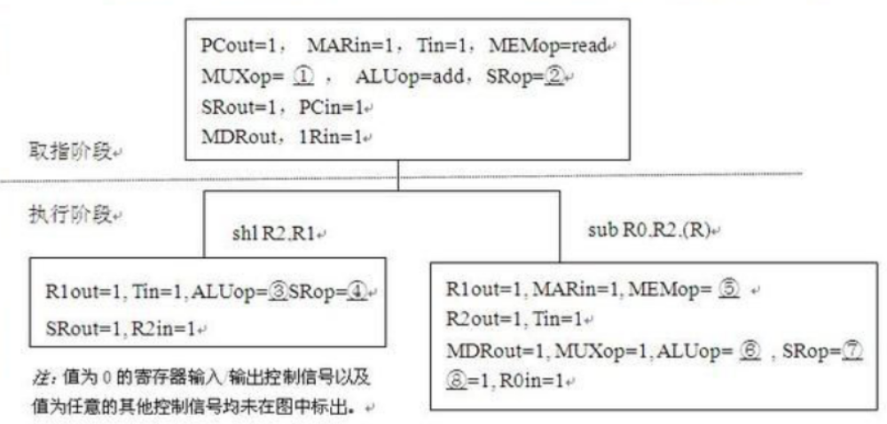
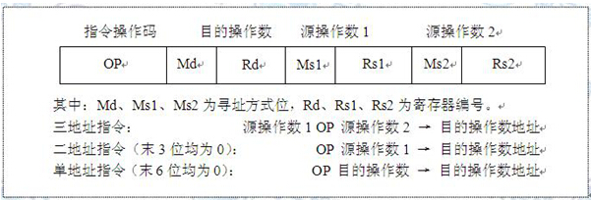
综合分析题-3
3.题2中描述的计算机，其部分指令执行过程的控制信号如下图所示
该机指令格式如下图所示，支持寄存器直接和寄存器间接两种寻址方式，寻址方式位分别为0和1，通用寄存器R0～R3的编号分别为0、1、2和3。

Slide 38
综合分析题-3
请回答下列问题：
1) 该机的指令系统最多可定义多少条指令?
2) 假定inc、shl和sub指令的操作码分别为01H、02H和03H，则以下指令对应的机器代码各是什么?
  ① inc R1 ; R1 + 1→R1
  ② shl R2,R1 ; (R1) << 1→R2
  ③ sub R3,(R1),R2 ; ((R1))–(R2)→ R3
3) 假定寄存器X的输入和输出控制信号分别为Xin和Xout，其值为1表示有效，为0表示无效(例如，PCout=1 表示PC内容送总线);存储器控制信号为MEMop，用于控制存储器的读(read)和写(write)操作。写出题2图a中标号①～⑧处的控制信号或控制信号的取值。
4) 指令“sub R1,R3,(R2)”和“inc R1”的执行阶段至少各需要多少个时钟周期?

Slide 39
综合分析题-3
解答：
1)通用寄存器R0～R3需要2位编码，寻址方式1位，指令长度为16位，采用三地址，所以操作码长度16-3×3=7位，指令条数为2⁷=128
2) ① 0240H ② 0488H ③ 06EAH
3) ① 0 ② mov ③ mova ④ left
⑤ read ⑥ sub ⑦ mov ⑧ Srout
4)指令sub R1,R3,(R2)需8个时钟周期，指令inc R1需6个时钟周期
指令 | OP | Md | Rd | Ms1 | Rs1 | Ms2 | Rs2 | 机器码
inc R1 | 000 0001 | 0 | 01 | 0 | 00 | 0 | 00 | 0240H
shl R2,R1 | 000 0010 | 0 | 10 | 0 | 01 | 0 | 00 | 0488H
sub R3,(R1),R2 | 000 0011 | 0 | 11 | 1 | 01 | 0 | 10 | 06EAH

Slide 40
综合分析题-4
4.某程序中有如下循环代码段：P: for(i=0;i<N;i++) sum += A[i];假设编译时变量sum和i分别分配在寄存器R1和R2中，常量N在寄存器R6中，数组A的首地址在寄存器R3中，程序段P起始地址为08048100H，对应的汇编代码和机器代码如下表所示：
编号 | 地址 | 机器代码 | 汇编代码 | 注释
1 | 08048100H | 00022080H | loop: shl R4;R2,2 | (R2<<2)→R4
2 | 08048104H | 00083020H | add R4;R4,R3 | (R4)+(R3)→R4
3 | 08048108H | 8C850000H | load R5;0 (R4) | ((R4)+0)→R5
4 | 0804810CH | 00250820H | add R1;R1,R5 | (R1)+(R5)→R1
5 | 08048110H | 20420001H | add R2;R2,1 | (R2)+1→R2
6 | 08048114H | 1446FFFAH | bne R2;R6,loop | If(R2)!=(R6) go to loop

Slide 41
综合分析题-4
执行上述代码的计算机M采用32位定长指令字，其中分支指令Bne采用如下格式：
OP为操作码，Rs和Rd为寄存器编号，OFFSET为偏移量，用补码表示。请回答下列问题，并说明理由。
1）M的存储器编址单位是什么？
2）已知shl指令实现左移功能，数组A每个元素占多少位？
3）表中bne指令的OFFSET字段的值是多少？已知bne指令采用相对寻址方式，当前PC内容为bne指令地址，通过分析表中指令地址和bne指令内容，推断出bne指令的转移目标地址计算公式。
31 26 | 25 21 | 20 16 | 15 0
OP | Rs | Rd | OFFSET

Slide 42
综合分析题-4
1）字节；由题可知每条指令长度为32位，占4个字节，而从表中得知相邻两条指令的地址相差4单位，所以存储器编址单位是字节。
2）32位；R2里面存放的是数组元素的下标i，将R2中内容左移两位，相当于乘以4，然后加上R3当中存放的数组的首地址，得到元素所在的地址，然后每循环一次，R2中内容自增1。因为计算机按字节编址，每计算一次移动4个位置，故每个数组元素占4个字节，即32位。
3）-6；指令bne所在地址为0804 8114H，转移目标地址为0804 8100H，因为08048100H=08048100H+4+(-6)×4；所以，指令bne的转移目标地址计算公式为(PC)+4+OFFSET×4。由指令bne的机器代码1446FFFAH加上OFFSET的字段位数很容易知道OFFSET=FFFAH，值为-6(这里的偏移量6是以 4 个字节为单位)；指令bne所在地址为0804 8114H，执行完bne指令之后，PC的内容加1(这里的1是4个字节的单位)，goto loop转移目标地址为0804 8100H，于是0804 8100H=0804 8114H+4+(-6)*4；所以，指令bne的转移目标地址计算公式为(PC)+4+OFFSET×4。

Slide 43
综合分析题-5
5.假设对于题4中的计算机M和程序P的机器代码，M采用页式虚拟存储管理。P开始执行时，（R1）=（R2）=0，（R6）=1000，其机器代码已调入主存，但不在Cache中；数组A未调入主存，其所有数组元素在同一页，并存储在磁盘同一地区。请回答下列问题，并说明理由。
1）P执行结束时，R2的内容是什么？
2）M的指令Cache和数据Cache分离，若指令Cache共有16行，Cache和主存交换的块大小为32字节，则其数据区的容量是多少？若仅考虑程序段P的执行，则指令Cache的命中率为多少？
3）P在执行过程中，哪条指令的执行可能发生溢出异常？哪条指令的执行可能产生缺页异常？对于数字A的访问，需要读磁和TLB至少各多少次？

Slide 44
综合分析题-5
解答：
1）由于(R6)=1000，故(R2)=1000；因为R2里面存放的是循环变量i，而R6里面存放的是循环的边界1000，故当循环执行结束后，i=1000，即R2的内容是1000；
2）指令Cache据区的容量16×32B=512B ；Cache的命中率99.98%
Cache每一行就是一个独立的块，由于每块大小应和主存块大小一致，故所得。因为程序段共有6条指令，占24字节，小于一个主存块的大小(32B)，故所有指令都在同一个主存块中，起始地址为0804 8100H。当读取第一个指令时，Cache不命中，将P所在的主存块调入Cache中的某一行，以后每次读取指令，Cache都命中，所以在1000次循环当中只出现了一次指令访问缺失。
所以Cache命中率为(1000×6-1)/(1000×6)=99.98%

Slide 45
综合分析题-5
3)指令4为加法指令，即对应sum+=A[i]，当数组A中元素的值过大时，则会导致这条加法指令发生溢出异常； 而指令2、5虽然都是加法指令，但他们分别为数组地址的计算指令和存储变量i的寄存器进行自增的指令，而i最大到达1000，所以他们都不会产生溢出异常。
只有访存指令可能产生缺页异常，即指令3可能产生缺页异常
因为数组A在磁盘的一页上，而一开始数组并不在主存中，第一次访问数组时会导致访盘，把A调入内存，而以后数组A元素都在内存中，则不会导致访盘，所以该程序一共访盘一次。
每访问一次内存数据就会查TLB一次，共访问数组1000次，所以此时要访问TLB 1000次，还要考虑到第一次访问数组A，即访问A[0]时，会多访问一次TLB（第一次访问 A[0]会先查一次TLB，然后产生缺页，处理完缺页中断后，会重新访问A[0]，此时又查TLB），所以访问 TLB的次数一共是1001次。

Slide 46
综合分析题-6
6.某计算机的主存地址空间大小为256 MB，按字节编址。指令Cache和数据Cache分离，均有8个Cache行，每个Cache行大小为64 B，数据Cache采用直接映射方式。现有两个功能相同的程序A和B，其伪代码如下所示：
  程序A：
int a[256][256];
int sum_array1 ( )
{
int i, j, sum = 0;
for ( i = 0; i < 256; i++)
for (j = 0; j < 256; j++)
sum += a[i] [j]；
return sum；
}
  程序B：
int a[256][256];
int sum_array2 ( )
{
int i, j, sum = 0;
for ( j = 0; j < 256; j++)
  for ( i = 0; i < 256; i++)
sum += a[i] [j]；
return sum；
}

Slide 47
综合分析题-6
假定int类型数据用32位补码表示，程序编译时i, j, sum均分配在寄存器中，数组a按行优先方式存放，其首地址为320（十进制数）。请回答下列问题，要求说明理由或给出计算过程。
1）若不考虑用于Cache一致性维护和替换算法的控制位，则数据Cache的总容量为多少？
2）数组元素a[0][31]和a[1][1]各自所在的主存块对应的Cache行号分别是多少（Cache行号从0开始）？
3）程序A和B的数据访问命中率各是多少？哪个程序的执行时间更短？

Slide 48
综合分析题-6
解答：主存块数=256MB/64B=4M；Cache共8行，每行对应主存块数=4M/8=512K；主存地址格式如下：
1）主存容量256MB，按字节寻址的地址位数应为28位，数据Cache分为8行(用3位地址)，每行64B(用6位地址)，因此Cache中每个字块的Tag字段的位数应是28-9=19位，还要使用一个有效位，二者合计为20位；因此数据Cache的总容量应为：64B×8+(20/8×8)B = 532B。
2.数组a起始地址为320，按行优先存放，则
a[i][j]=320+i*256*4+j*4
a[0][31]地址为1BCH(OO0110111100B)，对应第6行；
a[1][1] 地址为544H(010101000100B)，对应第5行。
19位
3位
6位
主存标记
行号
块内地址

Slide 49
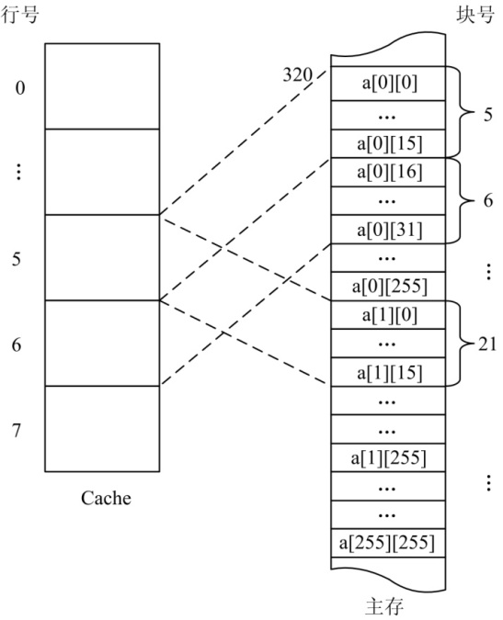
综合分析题-6
2）数组a在主存的存放位置及其与Cache之间的映射关系如下图所示
a[0][31]所在主存块对应的Cache行号
（320+31×4）div 64 = 6
a[1][1]所在主存块对应的Cache行号
((320+256×4+1×4) div 64)mod 8 = 5
a[0][31]所在主存块映射到Cache第6行
a[1][1]所在主存块映射到Cache第5行

Slide 50
综合分析题-6
3）编译时i, j, sum均分配在寄存器中，故数据访问命中率仅考虑数组a的情况。
①这个程序的特点是数组中的每一个int类型的数据只被使用一次。数组A按行优先存放，数据Cache正好放下数组半行中的全部数据，即数据的存储顺序与使用次序有更高的吻合度，每个字块存16个int类型的数据，访问每个字块中头一个字不会命中，但接下来的15个字都会命中，访问全部字块都符合这一规律，命中率是15/16，即程序A的数据访问命中率为93.75%；
②程而程序B是按照数组的列执行外层循环，在内层循环过程中，将连续访问不同行的同一列的数据，不同行的同一列数据使用的是同一个Cache单元，每次都不会命中，命中率是0，程序执行特别慢。
根据上述计算出的命中率，得出程序B每次取数都要访问主存，所以程序A的执行比程序B快得多。

Slide 51
综合分析题-7
7．假定在一个8位字长的计算机中运行如下类C程序段：
  unsigned int x = 134;
  unsigned int y = 246;
  int m = x;
  int n = y;
  unsigned int z1 = x-y;
  unsigned int z2 = x+y;
  int k1 = m -n;
  int k2 = m+n;
若编译器编译时将8个8位寄存器R1～R8分别分配给变量x、y、m、n、z1、z2、k1和k2。请回答下列问题（提示：带符号整数用补码表示）

Slide 52
综合分析题-7
1）执行上述程序段后，寄存器R1、R5和R6的内容分别是什么？（用十六进制表示）
2）执行上述程序段后，变量m和k1的值分别是多少？（用十进制表示）
3）上述程序段涉及带符号整数加/减、无符号整数加/减运算，这四种能否利用同一个加法器及辅助电路实现？简述理由。
4）计算机内部如何判断带符号整数加/减运算的结果是否发生溢出？上述程序段中，哪些带符号整数运算语句的执行结果会发生溢出？
解答：
本题考查无符号数和带符号数的溢出概念，以及C语言中强制类型转换操作对数据的处理方式。注意：
无符号数没有溢出的概念，超出最大值的进位将被丢弃。
C语言规定在无符号整数和带符号整数之间进行强制类型转换时，机器码并不改变，改变的是对机器码的解释方式。

Slide 53
综合分析题-7
1） 各寄存器和变量的对应关系如下表所示。
R1=x=134=10000110b=86h； Y=246=11110110b
R5=z1=x-y=134-246=10000110b-11110110b
=10000110b+00001010b=10010000b=90h
R6=z2=x+y=134+246=10000110b+11110110b=(1)01111100b=7ch
2）m_{补}=x=10000110b，m= -1111010b= -7ah= -122
n_{补}=y=11110110b， n= -0001010b= -10
k1_{补}=m_{补}-n_{补}=10000110b-11110110b
=10000110b+00001010b=10010000b
k1= -1110000b= -70h= -112
寄存器 | R1 | R2 | R3 | R4 | R5 | R6 | R7 | R8
变量 | x | y | m | n | z1 | z2 | K1 | k2
性质 | 无符号 | 无符号 | 带符号 补码 | 带符号 补码 | 无符号 | 无符号 | 带符号 补码 | 带符号 补码

Slide 54
综合分析题-7
3）无符号数和带符号数在机器中都是以二进制数的形式存储的，不同之处在于带符号数是将二进制值看作补码形式，将其转换为真值时最高位看作符号位。补码运算时，符号位可以和数值位等同看待，故无符号数加减运算与带符号数加减运算完全可以用同一套电路实现。
因为[x-y]_{补}=[x]_{补}+[-y]_{补}，故补码形式运算中，加减法可以用同一套电路实现，只需增加从[y]_{补}求[-y]_{补}的电路即可。无符号数可以看作正数参加运算，也可以用同一套电路实现。只是不进行溢出判断。
故四种运算可以利用同一个加法器及辅助电路实现。
4）带符号整数加/减运算的溢出判断方法有两种：
1. 单符号位法：如果最高位的进位和符号位的进位不同，则溢出；
2. 双符号位法：当运算结果两个符号位不相同时，可判断为溢出。
因k2=m+n=10000110b+11110110b=(1)01111100(溢出),故语句int k2=m+n的执行结果溢出

Slide 55
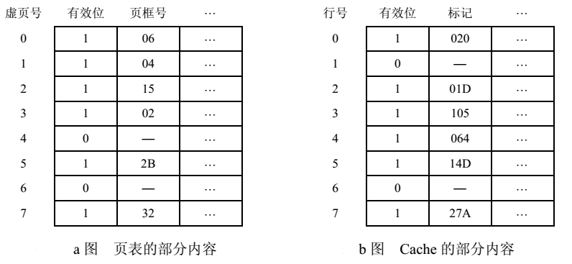
综合分析题-8
8．某计算机存储器按字节编址，虚拟（逻辑）地址空间大小为16MB，主存（物理）地址空间大小为1MB，页面大小为4KB；Cache采用直接映射方式，共8行；主存与Cache之间交换的块大小为32B。系统运行到某一时刻时，页表的部分内容和Cache的部分内容分别如a图、b图所示，图中页框号及标记字段的内容为十六进形式。

Slide 56
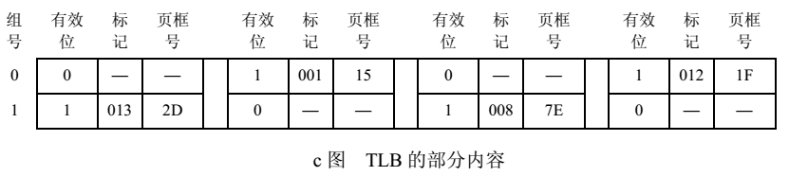
综合分析题-8
请回答下列问题：
1）虚拟地址共有几位，哪几位表示页号？物理地址共有几位，哪几位表示页框号（物理页号）？
2）使用物理地址访问Cache时，物理地址应划分成哪几个字段？要求说明每个字段的位数及在物理地址中的位置。
3）虚拟地址001C60H所在的页面是否在主存中？若在主存中，则该虚拟地址对应的物理地址是什么？访问该地址时是否 Cache命中？要求说明理由。
4）假定为该机配置一个4路组相联的TLB，该TLB共可存放8个页表项，若其当前内容（十六进制）如下图所示，则此时虚拟地址024BACH所在的页面是否在主存中？要求说明理由。

Slide 57
综合分析题-8
解答：
1）页面大小为4KB=2¹²B，故页内地址12位。
虚拟地址空间大小为16MB=2²⁴B，故虚地址共24位，低12位为页内地址，高24－12＝12位为虚页号。
主存地址空间大小为1MB=2²⁰B，故实地址共20位，低12位为页内地址，高20－12＝8位为页框号（物理页号）。
2）主存与Cache之间交换的块大小为32B=2⁵B，故cache行(块)内地址5位。
Cache共8行=2³行，故Cache大小为32×8＝256B=2⁸B。Cache地址＝3位Cache行号+5位行内地址。
主存物理地址区数＝1MB/256B=2²⁰/2⁸=2¹²=4096。
故物理地址分三个字段：高12位为标记tag，中间3位为Cache行号，最低5位为行内地址。

Slide 58
综合分析题-8
3）虚拟地址001C60H的低12位C60H为页内地址，高12位001H为虚页号
查页表可知，虚页001H对应的有效位为1，故该页已调入主存，主存页号为04H，故主存地址为04C60H。
主存地址04C60H=000001001100 011 00000b的低5位00000b为行内地址，中间3位011b为Cache行号，查Cache标记可知，第3行的有效位为1，但标记为105H，故该地址Cache不命中。

Slide 59
综合分析题-8
4）4路组相联的TLB，共可存放8个页表项，故TLB共2组，每组4可存放4个页表项。虚存地址高12位为虚页号，故慢表的表项数为2¹²＝4096，慢表地址12位。TLB共2组，故慢表12位地址中的最低1位选择TLB的组，也即慢表的4096个表项中，偶地址的表项可以映射到TLB的第0组中的四个表项中的任意一个，奇地址的表项可以映射到TLB的第1组中的四个表项中的任意一个。
慢表12位地址中的高11位为访问TLB的标记。
虚拟地址024BACH的高12位024H=000000100100b为虚地址，其中最低1位0选择TLB第0组，高11位00000010010b=012H。查TLB表可知，第0组最后一项标记为012H，其有效位为1，说明该虚页已调入主存，其页框号为1FH，故其实地址为1FBACH。

Slide 60
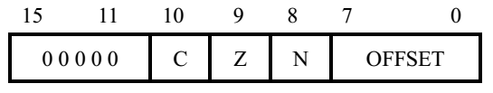
综合分析题-9
9.某计算机采用16位定长指令格式，其CPU中有一个标志寄存器，其中包含进位/借位标志CF、零标志ZF和符号标志NF，假定为该机设计了条件转移指令，其格式如下
其中，00000为操作码，C、Z和N分别为CF、ZF和NF的对应检测位，某检错位为1时表示需检测对应标志，需检错的标志位中只要有一个为1就转移，否则不转移，例如，若C=1，Z=0，N=1，则需检测CF和NF的值，当CF=1或NF=1时发生转移； OFFSET是相对偏移量，用补码表示。

Slide 61
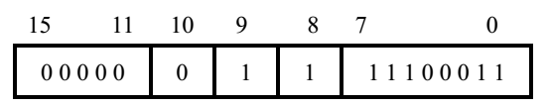
综合分析题-9
转移执行时，转移目标地址为 (PC)+2+2×OFFSET；顺序执行时，下条指令地址为 (PC)+2。请回答下列问题。
1）该计算机存储器按字节编址还是按字编址？该条件转移指令向后（反向）最多可跳转多少条指令？
2）某条件转移指令的地址为200CH，指令内容如下图所示，若该指令执行时CF=0，ZF=0，NF=1，则指令执行后PC的值是多少？若该指令执行时CF=1，ZF=0，NF=0，则该指令执行后PC的值又是多少？请给出计算过程。

Slide 62
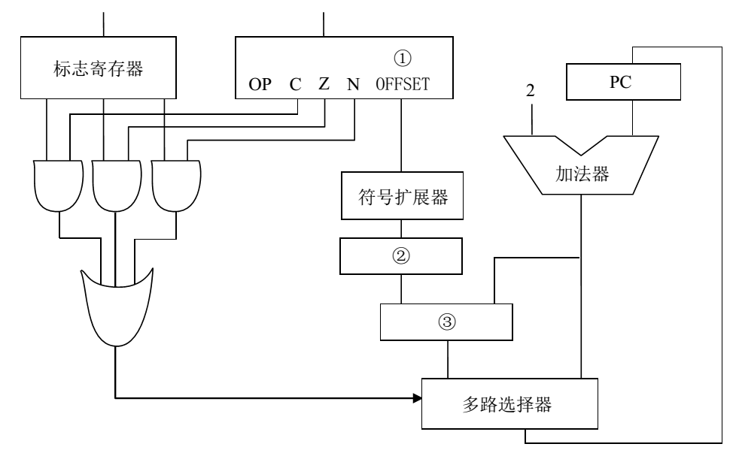
综合分析题-9
3）实现“无符号数小于等于时转移”功能的指令中，C、Z和N应各是什么？
4）以下是该指令对应的数据通路示意图，要求给出图中部件①～③的名称或功能说明。

Slide 63
综合分析题-9
1）因为指令长度位16位，且下条指令地址(PC) + 2，故编址单位是字节。偏移量OFFSET为8位补码，范围为-128～127，故相对于当前条件转移指令，向后最多可跳转127条指令。
2）指令中C=0，Z=1，N=1，故应根据ZF和NF的值来判断是否转移。
当CF=0，ZF=0，NF=1时需转移。已知指令中的偏移量为1110 0011B= E3H，符号扩展后为FFE3H，左移一位（乘2）后为FFC6H
故PC的值(即转移目标地址)为200CH + 2 +FFC6H = 1FD4H。
当CF=1，ZF=0，NF=0时不转移，PC的值为：200CH + 2 = 200EH。
3）指令中的C、Z和N应分别设置为C=Z=1，N=0
4）部件①: 指令寄存器（用于存放当前指令）
部件②: 移位寄存器（用于左移一位）
部件③: 加法器（地址相加）

Slide 64
综合分析题-10
10.某32位计算机，CPU主频为800MHz，Cache命中时的CPI为4，Cache块大小为32字节；主存采用8体交叉存储方式，每个体的存储字长为32位、存储周期为40ns；存储器总线宽度为32位，总线时钟频率为200MHz，支持突发传送总线事物。每次读突发传送总线事务的过程包括：送首地址和命令、存储器准备数据、传送数据。每次突发传送32字节，传送地址或32位数据均需要一个总线时钟周期。
请回答下列问题，要求给出理由或计算过程。
1）CPU和总线时钟周期各为多少？总线带宽（即最大数据传输率）为多少？
2）Cache缺失时需要用几个读突发传送总线事务来完成一个主存块的读取？
3）存储器总线完成一次读突发传送总线事务所需的时间是多少？
4）若程序BP执行过程中，共执行了100条指令，平均每条指令需进行1.2次访存，Cache缺失率为5%，不考虑替换等开销，则BP的CPU执行时间是多少？

Slide 65
综合分析题-10
1)CPU时钟周期：1/800MHz=1.25ns 总线时钟周期：1/200MHz=5ns
总线带宽为：4B×200MHz=800MB/s 或 4B/5ns=800MB/s。
2) Cache块大小是32B，因此，Cache缺失时，需要一个读突发传送总线事务读取一个主存块。
3) 一次读突发传送总线事务包括一次32位首地址传送和一次32字节的数据传送。32位首地址传送需要用一个总线时钟周期5ns；每隔40ns/8=5ns启动一个存储体工作（各进行1次存取），第一个存储体读数据需要40ns；然后其余存储体数据读取与总线数据传输在时间上相互重叠，32字节的数据用8个总线时钟周期传输数据，需要8×5ns=40ns。因此，一次读突发传送总线事务时间：5ns+40ns+8×5ns=85ns。
4) BP的CPU执行时间包括Cache命中时的指令执行时间和Cache缺失时带来的额外开销。Cache命中时的指令执行时间：100×4×1.25ns=500ns。指令执行过程中Cache缺失时的额外开销：1.2×100×5%×85ns=510ns。
因此，BP的CPU执行时间：500ns+510ns=1010ns。

Slide 66
综合分析题-11
11．某计算机的CPU主频为500MHz，CPI为5（即执行每条指令平均需5个时钟周期）。假定某外设的数据传输率为0.5MB/s，采用中断方式与主机进行数据传送，以32位为传输单位，对应的中断服务程序包含18条指令，中断服务的其他开销相当于2条指令的执行时间。
请回答下列问题，要求给出计算过程。
1）在中断方式下，CPU用于该外设I/O的时间占整个CPU时间的百分比是多少？
2）当该外设的数据传输率达到5MB/s时，改用DMA方式传送数据。假定每次DMA传送块大小为5000B，且DMA预处理和后处理的总开销为500个时钟周期，则CPU用于该外设I/O的时间占整个CPU时间的百分比是多少？（假设DMA与CPU之间没有访存冲突）

Slide 67
综合分析题-11
1）中断方式下，CPU每次用于数据传送的时钟周期数：
5×18+5×2= 100
为达到外设0.5 MB/s的数据传输率，外设每秒申请的中断次数：
0.5MB/4B=125 000
1秒钟内用于中断的开销：
100×125 000=12500 000=12.5M个时钟周期
CPU用于外设I/O的时间占整个CPU时间的百分比：
12.5M/500M = 2.5%
2）外设数据传输率提高到5 MB/s时，1秒钟内需产生的DMA次数：
5 MB/5 000B = 1000
CPU用于DMA处理的总开销：1000×500=500 000=0.5 M个时钟周期
CPU用于外设I/O的时间占整个CPU时间的百分比：
0.5M/500M=0.1%

Slide 68
综合分析题-12
12、假设某计算机的CPU主频80MHz，CPI为4，并且平均每条指令访存1.5次，主存与Cache之间交换的块大小为16B，Cache的命中率为99%，存储器总线的宽度为32位。
请回答以下问题：
1）该计算机的MIPS数是多少？平均每秒Cache缺失的次数是多少？在不考虑DMA传送的情况下，主存带宽至少达到多少才能满足CPU的访存要求？
2）假定在Cache缺失的情况下访问主存时，存在0.0005%的缺页率，则CPU平均每秒产生多少次缺页异常？若页面大小为4KB，每次缺页都需要访问磁盘，访问磁盘时DMA传送采用周期挪用的方式，磁盘I/O接口的数据缓冲寄存器为32位，则磁盘I/O接口平均每秒发出的DMA请求次数至少是多少？

Slide 69
综合分析题-12
3）CPU和DMA控制器同时要求使用总线传输数据时，哪个优先级更高？为什么？
4）为了提高性能，主存采用4体交叉存储模式，工作时每1/4个存储周期启动一个体。若每个体的存储周期为50ns，则该主存能够提供的最大带宽是多少？
解答：
1）平均每秒CPU执行的指令数=80M/4=20M，所以MIPS=20。
平均每秒Cache缺失的次数=20M×1.5×（1-99%）=300K。
当Cache缺失时，CPU访问主存，主存与Cache之间以块为单位传送数据，此时主存带宽=16B×300K/s=4.8MB/s。在不考虑DMA传送的情况下，主存带宽至少达到4.8MB/s才能满足CPU的访存要求。

Slide 70
综合分析题-12
2）平均每秒缺页异常次数=300K×0.0005%=1.5次。由于存储器总线带宽为32位，所以每传送32位数据，磁盘控制器发出一次DMA请求，这样平均每秒磁盘DMA请求的次数至少为1.5×4KB/4B=1.5K=1536。
3）CPU和DMA控制器同时要求使用存储器总线时，DMA请求优先级更高，因为若DMA请求得不到及时响应，I/O传输数据可能会丢失。
4）4体交叉存储器模式能提供的最大带宽=4×4B/50ns=320MB/s。

Slide 71
综合分析题-13
13.某机主存容量为4M×16位，且存储字长等于指令字长，若该机指令系统可完成108种操作，操作码位数固定，且具有直接、间接、变址、基址、相对、立即等六种寻址方式。试回答：
1）画出一地址指令格式并指出各字段的作用；
2）该指令直接寻址的最大范围（十进制表示）；
3）一次间址寻址范围（十进制表示）；
4）相对寻址的位移量（十进制表示）；

Slide 72
综合分析题-13
1）一地址指令格式为
OP：操作码字段，共7位，可反映108种操作；
M：寻址方式特征字段，共3位，可反映6种寻址方式；
A：形式地址字段，共16-7-3=6位
2）直接寻址的最大范围为2⁶=64字；
3）由于存储字长为16位，故一次间址的寻址范围为2¹⁶ = 65536
4）相对寻址的位移量为–32～+31；
OP | M | A

Slide 73
综合分析题-14
14. 某PC机共有64种操作，操作码位数固定，且具有以下特点：
  采用一地址或二地址格式；
  有寄存器寻址、直接寻址和相对寻址（位移量为-128 ～ +127）三种寻址方式；
  有16个通用寄存器，算术运算和逻辑运算指令的操作数均在寄存器中，结果也在寄存器中；
  取数/存数指令在通用寄存器和存储器之间传送；
  存储器容量为1MB、按字节编址。
  设计算逻指令，取数/存数指令和相对转移指令的格式

Slide 74
综合分析题-14
解答：
6 | 2 | 4 | 4 | 算逻指令
OP | 寻址 | R | R
6 | 2 | 8 | 相对转移指令
OP | 寻址 | 相对位移量-128~127
6 | 2 | 4 | 4 | 取数/存数指令 双字长指令 直接寻址20位地址
OP | 寻址 | R | R
16

Slide 75
综合分析题-15
15. 假设寄存器(R)＝1000，存储器单元(1000)＝2000，(2000)＝3000，程序计数器(PC)＝4000，问在以下寻址方式下访问到的操作数的值是什么？将结果填写在下表。
寻址方式 | 形式地址A | 操作数
寄存器寻址 | R | 1000
寄存器间接寻址 | R | 2000
直接寻址 | 1000 | 2000
存储器间接寻址 | 1000 | 3000
相对寻址 | －2000 | 3000
立即数寻址 | ＃2000 | 2000

Slide 76
谢谢大家

